Slide 1

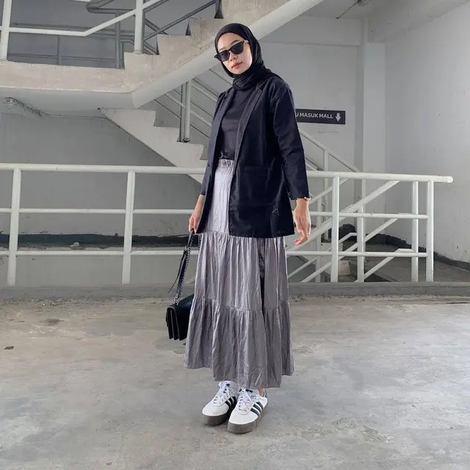


QAINZ & Co.
DIGITAL ENTREPRENEURSHIP
Di susun oleh :
Aini AMALIA
Choiru Nisa
Ios Widria Saragih
Qinanthi Patricia Amithayani
Zakira Zahra Aulia
Next Slide

Slide 2
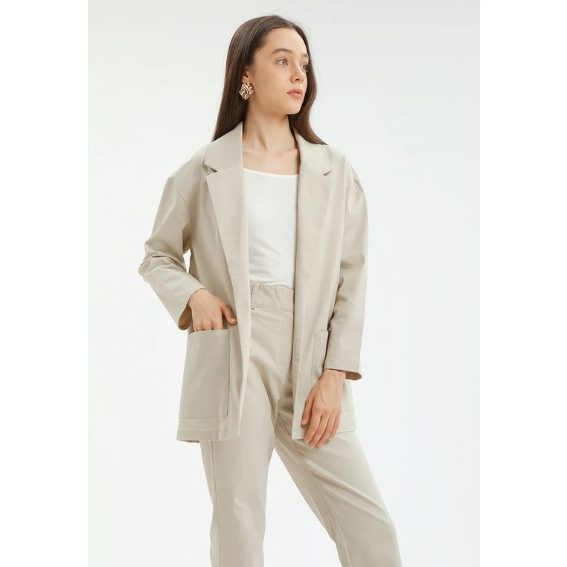
QAINZ & Co.
FASHION
TODAY
"QAINZ & Co. adalah destinasi fashion yang menghadirkan koleksi pakaian berkualitas tinggi dengan desain yang modern dan elegan. Kami percaya bahwa gaya adalah cerminan diri, dan setiap koleksi kami dirancang untuk membuat Anda merasa percaya diri dan tampil memukau dalam setiap kesempatan."
@qainz&co
Next Slide

Slide 3
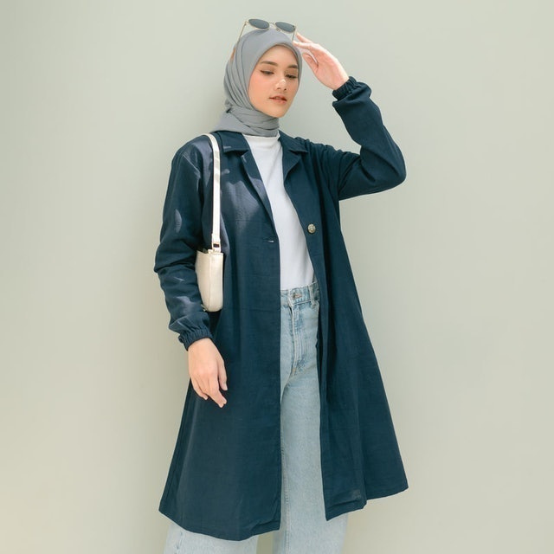
QAINZ & Co.
Selamat Datang Di Toko Kami
Selamat datang di QAINZ.Co, destinasi fashion online Anda untuk baju kemeja dan casual outfit kekinian! Kami menghadirkan koleksi yang memadukan keanggunan dan tren terbaru, dirancang untuk wanita modern yang ingin tampil memukau tanpa mengorbankan kenyamanan.
Setiap potongan kami, dibuat dengan memperhatikan setiap detail, menggunakan bahan berkualitas yang ringan dan nyaman dipakai. Dengan berbagai pilihan warna, motif, dan ukuran, Anda pasti menemukan outfit yang cocok dengan kepribadian dan gaya Anda.
Jelajahi koleksi eksklusif kami dan temukan baju yang sempurna untuk setiap kesempatan, dari acara formal hingga hari santai. Di QAINZ.Co, belanja fashion menjadi mudah dan menyenangkan. Tampil stylish, hanya di QAINZ.Co!
Next Slide

Slide 4
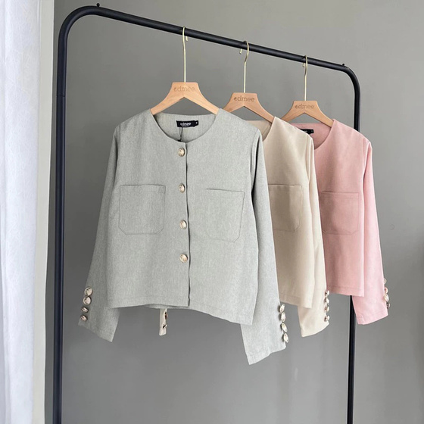
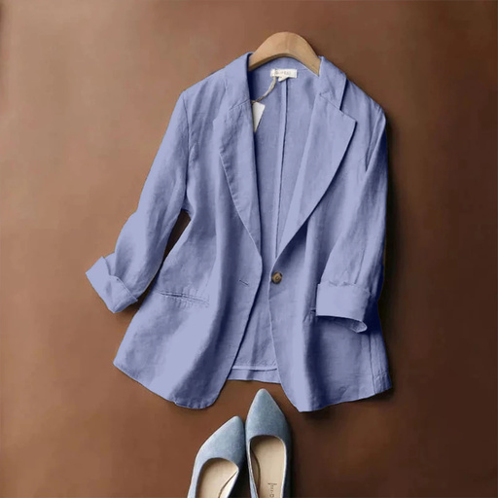
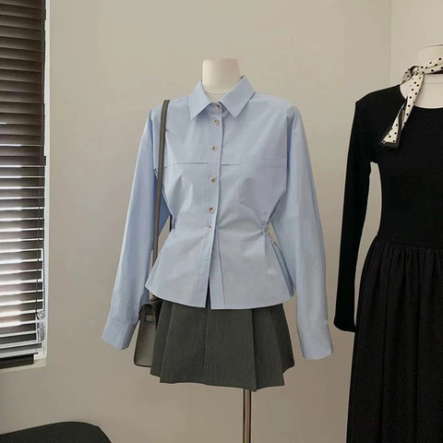
QAINZ & Co.
Tentang Baju Yang Kami Jual
"Qainz & Co menghadirkan kemeja kekinian dengan desain modern dan bahan berkualitas tinggi. Cocok untuk tampilan formal maupun casual, koleksi kami selalu mengikuti tren terbaru. Tampil percaya diri dengan pilihan kemeja stylish yang nyaman dipakai, tersedia dengan harga bersahabat. Nikmati kemudahan berbelanja baik di toko fisik maupun online."
Next Slide

Slide 5
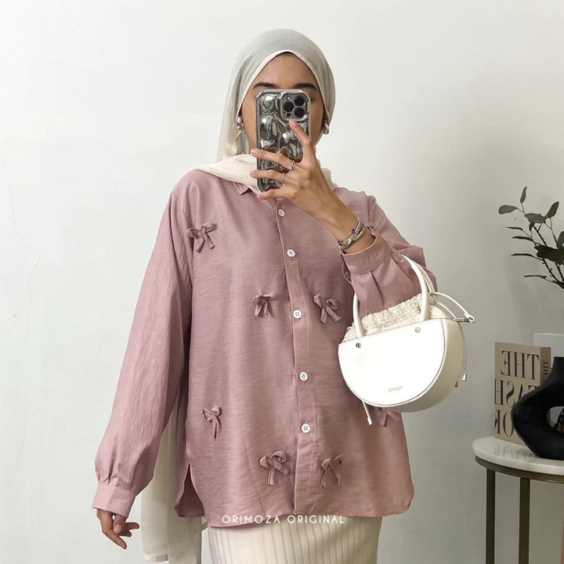
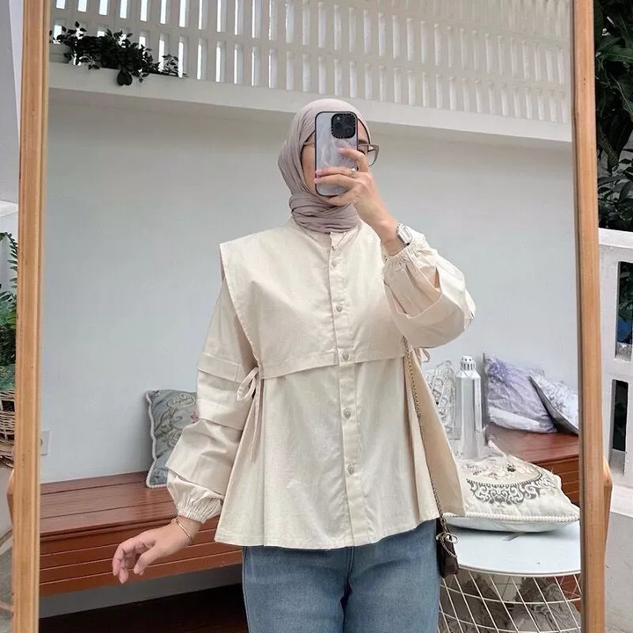
QAINZ & Co.
Visi Toko Kami
Menjadi fashion stylist terdepan yang menciptakan gaya casual kekinian, menginspirasi setiap wanita untuk tampil percaya diri dan stylish.
Next Slide

Slide 6
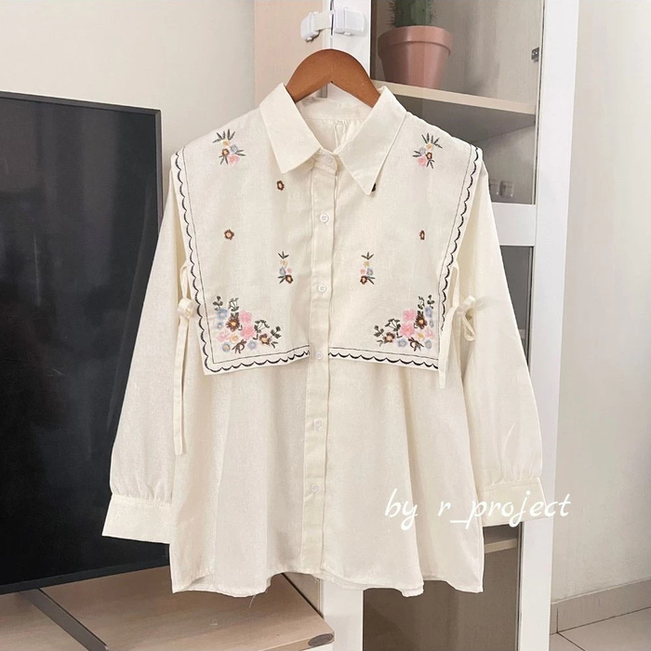
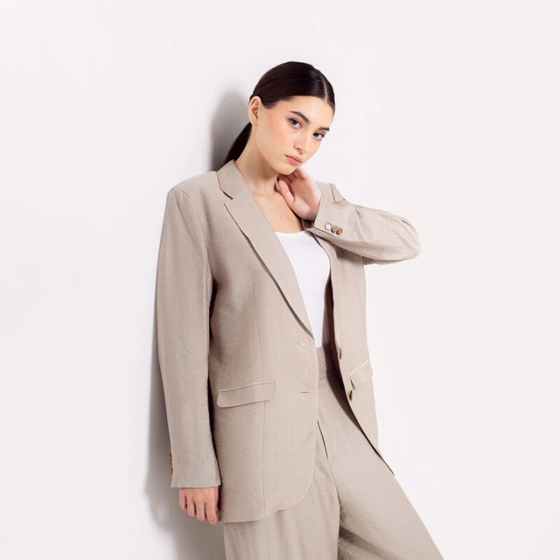
QAINZ & Co.
Misi Toko Kami
01.
Menghadirkan outfit kasual yang selalu up-to-date dengan tren model terbaru.
02.
Memberikan layanan styling personal yang membantu pelanggan mengekspresikan kepribadian mereka melalui fashion.
03.
Mengedukasi dan menginspirasi tentang pentingnya tampil stylish namun tetap praktis dan nyaman.
Next Slide

Slide 7
QAINZ & Co.
Service Dari Toko Baju Kami
"Kami di sini untuk memberikan pengalaman belanja terbaik bagi Anda! Nikmati layanan Personal Styling yang siap membantu memilih outfit yang pas dengan gaya dan kepribadian Anda. Selain itu, kami menyediakan Pengiriman Cepat dan Gratis untuk pembelian tertentu, sehingga Anda bisa mendapatkan produk tanpa menunggu lama. Jika ukuran tidak sesuai, jangan khawatir, karena kami menawarkan Garansi Tukar Ukuran secara gratis. Kepuasan Anda adalah prioritas kami!"
Service 01
Service 02
Service 03
Personal Styling : Toko menawarkan layanan konsultasi styling pribadi, di mana pelanggan dapat menerima rekomendasi outfit yang sesuai dengan kepribadian, bentuk tubuh, dan kebutuhan acara mereka.
Pengiriman Cepat dan Gratis : Menyediakan pengiriman cepat dan gratis untuk pembelian dalam jumlah tertentu, memberikan kemudahan bagi pelanggan dalam mendapatkan produk tanpa harus menunggu lama.
Garansi Tukar Ukuran : Jika ukuran baju yang dibeli tidak sesuai, toko menyediakan garansi tukar ukuran secara gratis dalam waktu tertentu, untuk memastikan kepuasan pelanggan dengan pembelian mereka.
Next Slide

Slide 8
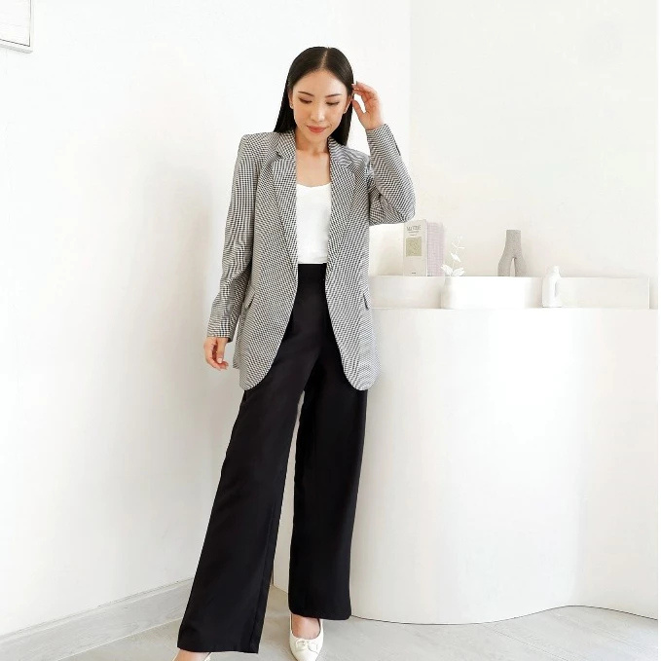
QAINZ & Co.
Tipe Baju Di Toko Kami
01.
Outfit yang ideal untuk dipakai sehari-hari, memberikan gaya santai namun tetap stylish untuk aktivitas santai atau hangout.
02.
Dirancang untuk acara resmi, kemeja ini memberikan tampilan rapi dan elegan, cocok untuk pertemuan bisnis atau acara formal lainnya.
03.
Tipe baju dengan motif kotak-kotak yang trendy, sempurna untuk gaya kasual dengan nuansa hangat dan nyaman.
04.
Memiliki potongan longgar yang modis, cocok untuk Anda yang ingin tampil stylish dengan sentuhan kasual yang nyaman.
Next Slide

Slide 9
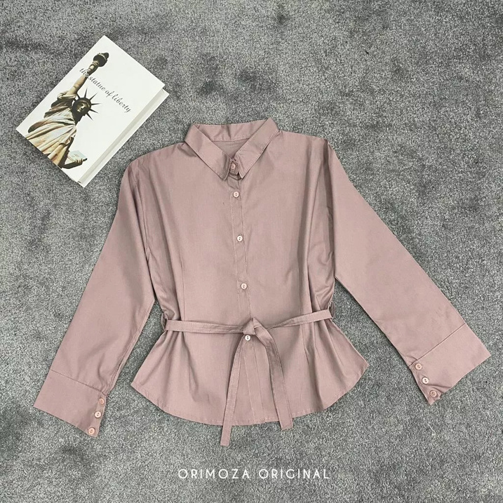
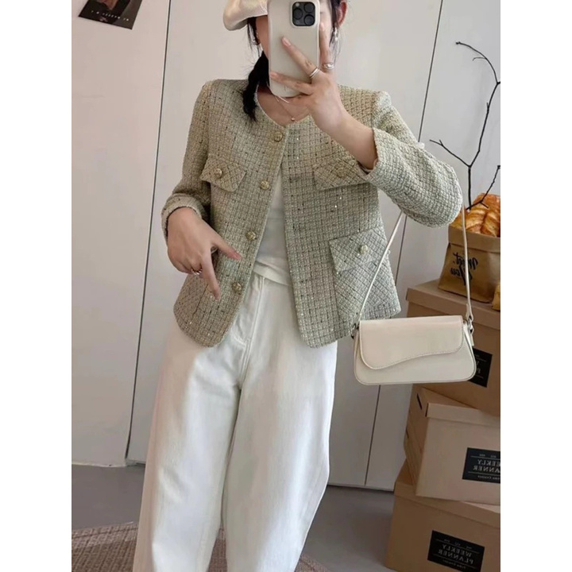
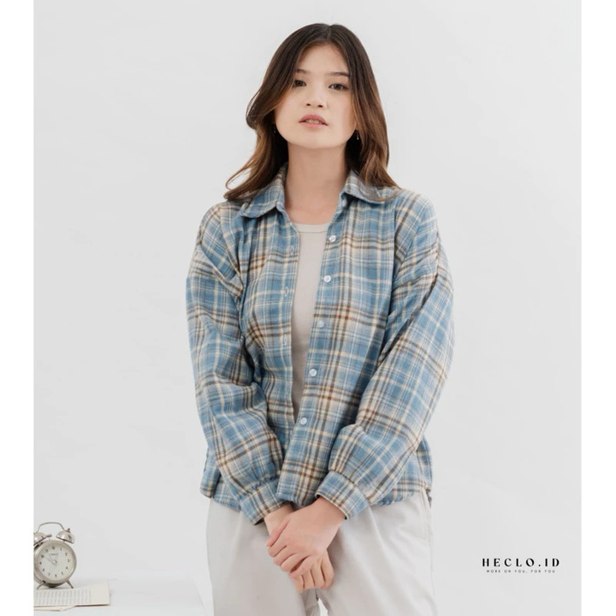
QAINZ & Co.
Galeri Baju Di Toko Kami
Tentang Baju Kami
“Di Qainz & Co, kami menghadirkan koleksi baju yang dirancang khusus untuk memenuhi kebutuhan fashion Anda dengan gaya yang stylish dan kualitas yang tak tertandingi. Setiap kemeja dalam koleksi kami dibuat dari bahan berkualitas tinggi, memberikan kenyamanan dan daya tahan yang optimal. Di Qainz & Co, kami percaya bahwa fashion adalah cara untuk mengekspresikan diri. Kami berkomitmen untuk memberikan pengalaman belanja yang memuaskan dengan produk-produk yang fashionable dan berkualitas tinggi, serta layanan konsultasi gaya untuk membantu Anda menemukan outfit yang tepat sesuai kepribadian dan kebutuhan Anda."
Next Slide

Slide 10
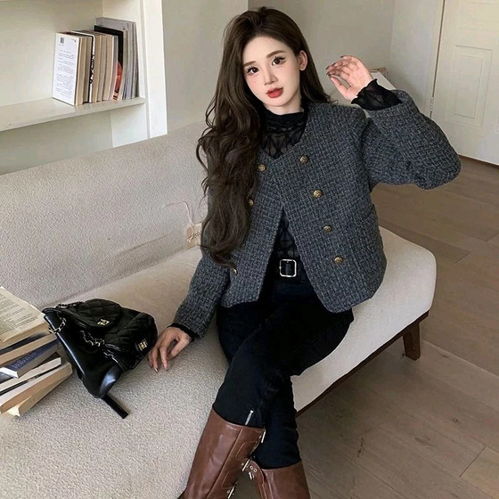
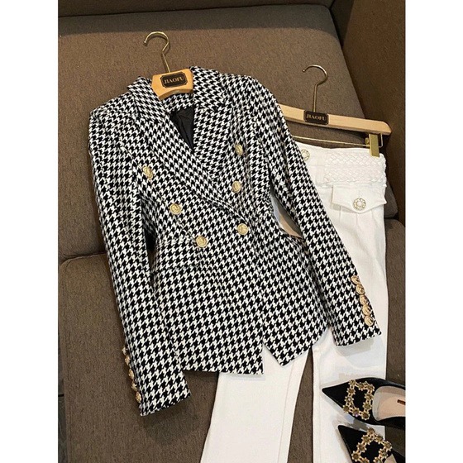
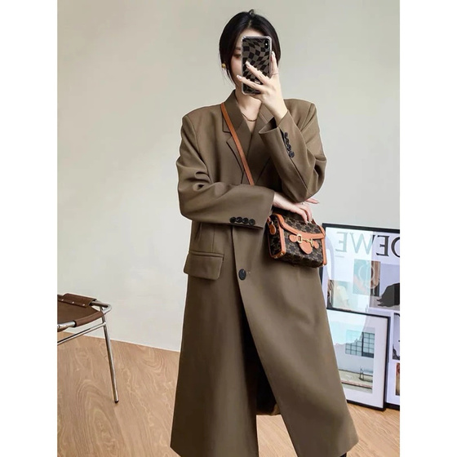
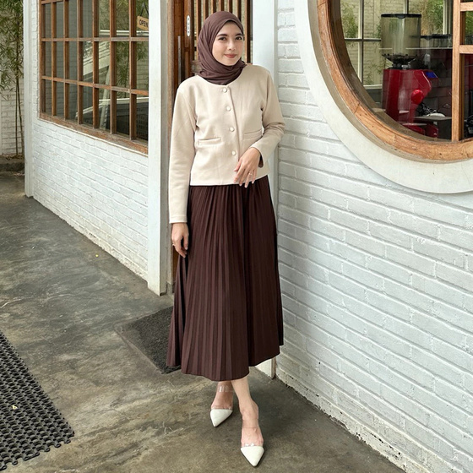
QAINZ & Co.
Jenis Baju Yang Kami Jual
01
02
03
04
Next Slide

Slide 11
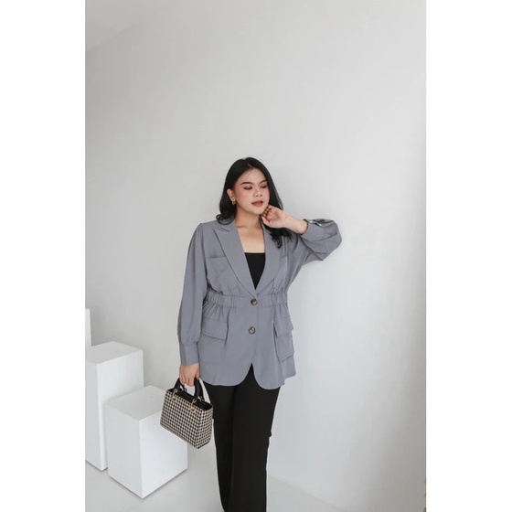
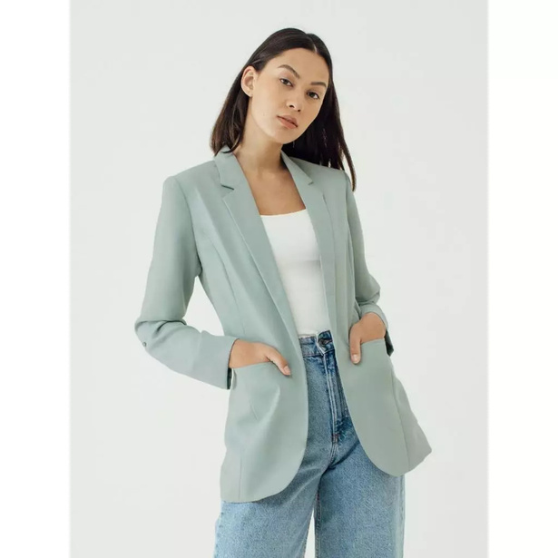
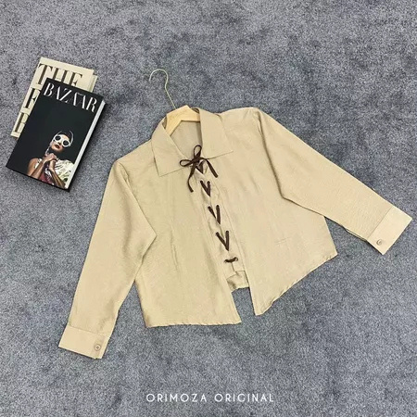
QAINZ & Co.
strategi pemasaran
Media Sosial & Influencer Marketing: Manfaatkan Instagram, TikTok, dan YouTube untuk menunjukkan koleksi terbaru.
E-commerce & Website: Bangun toko online yang user-friendly untuk meningkatkan visibilitas dan penjualan.
Diskon & Promosi Khusus: Tawarkan promo, potongan harga untuk pelanggan pertama, atau diskon bundle untuk menarik pembeli baru.
Kolaborasi & Pop-Up Store: Kolaborasi dengan brand dan adakan pop-up store untuk memperkenalkan koleksi di lokasi strategis.
Loyalty Program: Berikan reward atau poin bagi pelanggan setia untuk meningkatkan retensi dan mendorong pembelian berulang.
Next Slide

Slide 12
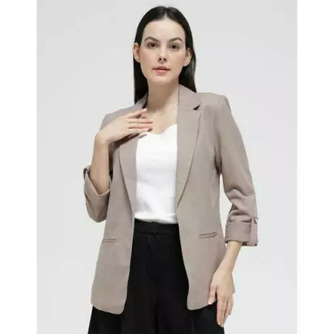
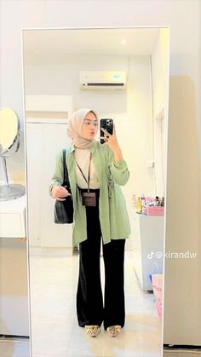
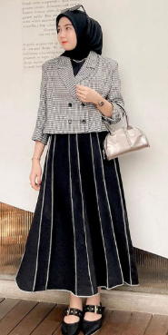
QAINZ & Co.
Model Baju Kami
Casual Office
Daily Look
Formal Look
Model Baju
Model Baju
Model Baju
Next Slide

Slide 13
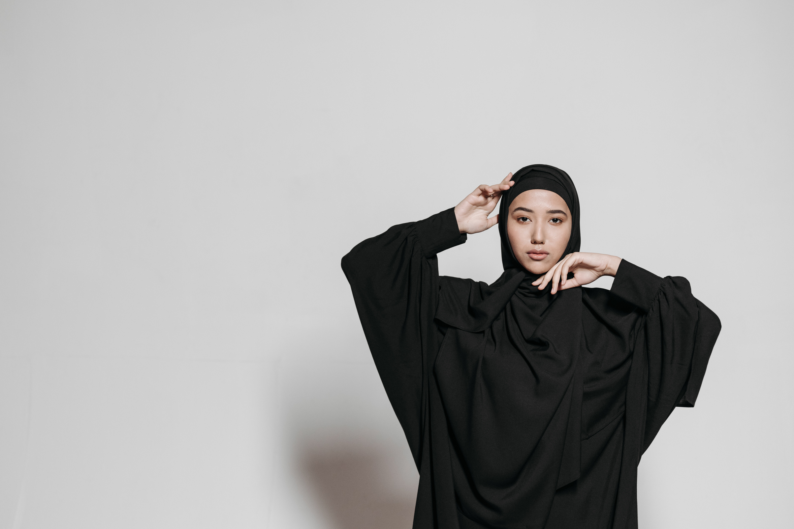




QAINZ & Co.
Kontak Kami
+123-456-7890
www.QAINZ.Co.com
QAINZ.Co
123 Anywhere ST., Any City, ST 12345
@QAINZ.Co
Menghubungi Kontak Qainz & Co
Kami di Qainz & Co selalu siap membantu Anda! Jika Anda memiliki pertanyaan, butuh informasi lebih lanjut tentang produk kami, atau memerlukan bantuan dalam proses pemesanan, jangan ragu untuk menghubungi kami melalui info kontak diatas.
Next Slide

Slide 14
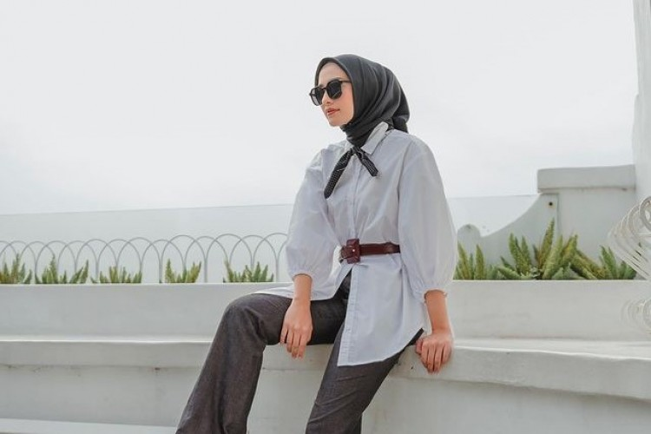
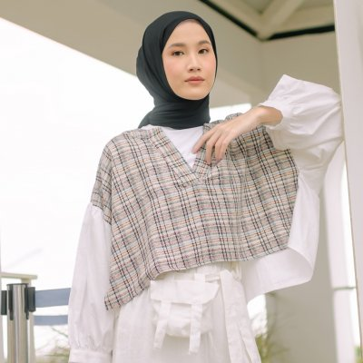
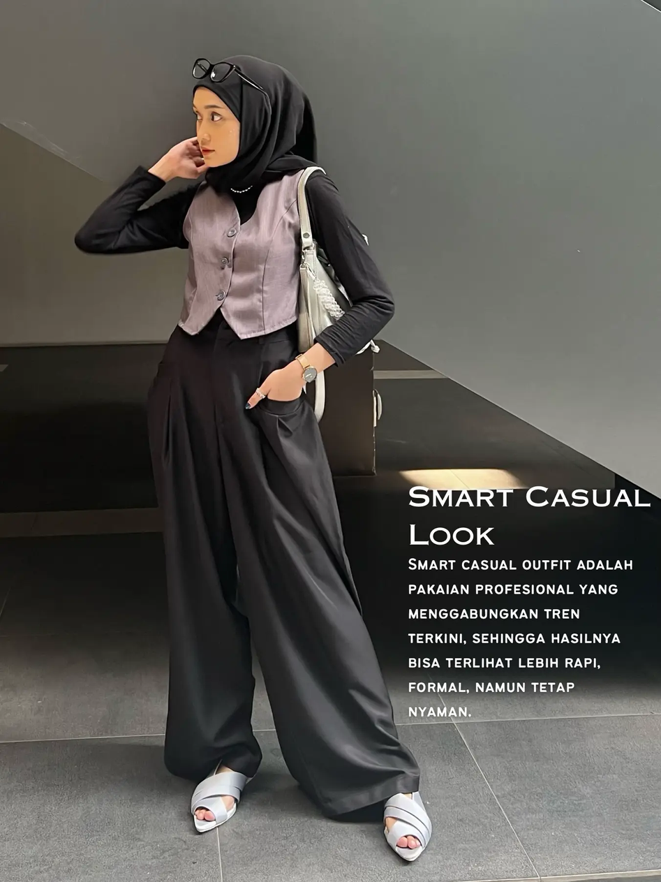
QAINZ & Co.
Terimakasih
"Terima kasih telah memilih Qainz & Co sebagai destinasi fashion Anda! Kami menghargai setiap kunjungan dan kepercayaan yang Anda berikan kepada kami. Kami berkomitmen untuk terus menghadirkan produk berkualitas dan layanan terbaik untuk memenuhi kebutuhan fashion Anda. Sampai jumpa di toko kami, dan selamat berbelanja!"

